Slide 1
第12章
内中断

Slide 2
第12章 内中断
12.1 内中断的产生
12.2 中断处理程序
12.3 中断向量表
12.4 中断过程
12.5 中断处理程序
12.6 除法错误中断的处理
12.7 编程处理 0 号中断
12.8 安装
12.9 do0
12.10 设置中断向量
12.11 单步中断
12.12 响应中断的特殊情况

Slide 3
引言
中断：CPU不再接着（刚执行完的指令）向下执行，而是转去处理特殊信息（中断信息）。
  中断信息含有表示中断源的类型码：中断信息码
  是对几个具有先后顺序的硬件操作所产生的事件的统一描述 。

Slide 4
12.1 内中断的产生
当CPU 的内部有什么事情发生的时候，将产生需要马上处理的中断信息呢？
  如：对于8086CPU，将产生中断信息：
    1、除法错误，如div的除法溢出；
    2、单步执行；
    3、执行into指令；（溢出中断）
    4、执行int 指令。
中断类型码
0
1
4
n
格式为 int n，

Slide 5
12.2 中断处理程序
CPU根据中断信息可以找到要执行的处理程序，因此中断信息和处理程序的入口地址间需建立联系。
可以用中断类型码:用于定位中断处理程序。
若已知中断类型码（8位），如何确定中断处理程序的段地址和偏移地址？
  答：中断向量表
  在内存中的开始地址

Slide 6
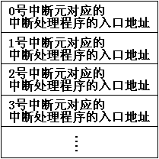
12.3 中断向量表
中断向量表保存在内存中，存放着 256个中断源所对应的中断处理程序的入口地址。
0000:0000
4字节
1024
字节
256个中断入口地址
0000:03FF
8086PC机，中断向量表

Slide 7
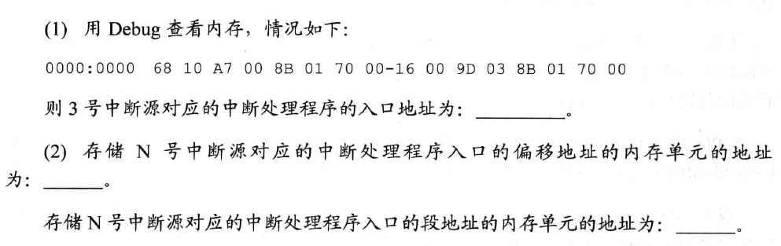
特别提示
检测点12.1（p238）
没有完成此检测点，请不要向下进行。

Slide 8
12.4 中断过程
中断过程：
  用中断类型码可在中断向量表中找到中断处理程序的入口（即中断向量），并用它设置CS和IP，使CPU执行中断过程。
    此过程由CPU硬件自动完成。
  注意：需先保存当前 CS和IP值，然后再将他们设置为中断向量——因为中断处理完后需要返回到原执行点继续执行。

Slide 9
12.4 中断过程
中断过程可简洁的描述为：
  （1）取得中断类型码N；
  （2） pushf
  （3） TF = 0，IF = 0
  （4） push CS
  （5） push IP
  （6）(IP) = (N*4)，(CS) = (N*4+2)
  在完成以上过程后，CPU 开始执行中断处理程序。
状态寄存器保护与修改
IF (Interrupt-enable Flag)
TF (Trace Flag)
CS:IP保护与修改

Slide 10
12.4 中断过程
CPU在收到中断信息之后，如果处理该中断信息，就完成一个由硬件自动执行的中断过程。
由于CPU随时都可能检测到中断信息并执行中断处理程序，所以
  中断处理程序必须一直存储在内存中。
  中断处理程序的入口地址（即中断向量）必须存储在对应的中断向量表表项中。
程序员无法改变这个过程中所要做的工作

Slide 11
12.5 中断处理程序
中断处理程序的编写方法和子程序的比较相似，下面是常规的步骤：
  （1）保存用到的寄存器。
  （2）处理中断。
  （3）恢复用到的寄存器。
  （4）用 iret 指令返回。

Slide 12
12.5 中断处理程序
iret指令
  功能：从栈依次弹出 IP、CS、标志寄存器，恢复执行中断处理程序前的CPU现场，并继续执行程序。
  汇编语法描述为： pop IP
  pop CS
  popf

Slide 13
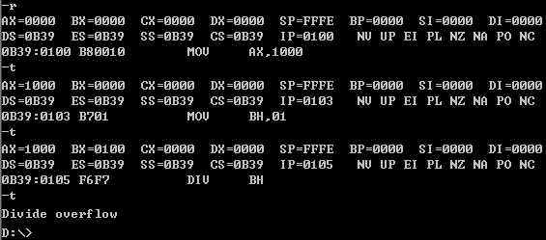
12.6 除法错误中断的处理
当CPU执行div发生除法溢出错误，将：
  （1）产生中断信息：中断类型码为 0 ；
  （2）CPU检测到中断信息；
  （3）引发中断过程；
  （4）转到对应的中断处理程序执行。
  例：
mov ax,1000h
mov bh,1
div bh

Slide 14
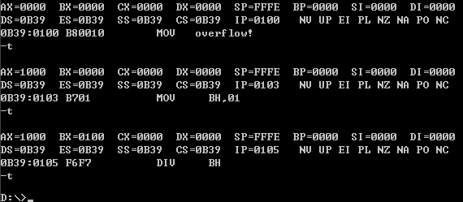
12.7 编程处理 0 号中断
问题：重新编写0号中断处理程序，其功能为：在屏幕中间显示"overflow!"后，然后返回到操作系统。

Slide 15
12.7 编程处理 0 号中断
问题：重新编写0号中断处理程序，其功能为：在屏幕中间显示"overflow!"后，然后返回到操作系统。
分析 ：（1）、（2）、（3）、（4）
  当发生除法溢出时，产生0号中断信息，从而引发中断过程。CPU将进行以下工作：
  ① 取得中断类型码0；
  ② 标志寄存器入栈，TF、IF设置为0；
  ③ CS、IP入栈；
  ④ (IP) = (0*4)，(CS) = (0*4+2)

Slide 16
12.7 编程处理 0 号中断
问题：重新编写0号中断处理程序，其功能为：在屏幕中间显示"overflow!"后，然后返回到操作系统。
分析：（1）、（2）、（3）、（4）
  中断 0 发生时，CPU将转去执行中断处理程序。按如下编写中断处理程序，即可显示“overflow！”。
  ① 相关处理。
  ② 向显示缓冲区送字符串“overflow！”。
  ③ 返回DOS
  ——将这段程序称为do0。

Slide 17
12.7 编程处理 0 号中断
问题：重新编写0号中断处理程序，其功能为：在屏幕中间显示"overflow!"后，然后返回到操作系统。
分析：（1）、（2）、（3）、（4）
  除法溢出可能随时发生，CPU随时都可能将 CS:IP指向 do0的入口执行。do0 应放在内存什么地方？
  拟利用中断向量表0000:0200~0000:02FF区间的256个字节的空闲单元来存放中断程序do0。
    原因1：为了方便学习汇编，避开操作系统。
    原因2：因实际系统中要处理的中断事件不到256 个，所以中断向量表中0000:0200~0000:02FF内为空的。且DOS 系统和其他应用程序都不会随便使用此空间。

Slide 18
12.7 编程处理 0 号中断
问题：重新编写0号中断处理程序，其功能为：在屏幕中间显示"overflow!"后，然后返回到操作系统。
分析：（1）、（2）、（3）、（4）
  则在do0放到 0000:0200 后，还必须将这个入口地址登记在中断向量表的对应表项中。
  应放在中断向量表的什么位置？
  除法溢出的中断类型码为0，do0的入口地址存放：
    段地址存放于 0×4+2 （即0000:0002）字单元。
    偏移地址存放在0×4（即0000:0000）字单元。

Slide 19
12.7 编程处理 0 号中断
  程序12.1 总结以上，要做以下几件事情：
assume cs:code
code segment
start: do0的安装程序
设置中断向量表
mov ax,4c00h
int 21h
do0: 显示字符串"overflow!"
mov ax,4c00h
int 21h
code ends
end start
（1）编写显示"overflow!"的中断处理程序：do0；
（2）将do0送入内存0000:0200处；
（3）将do0的入口地址0000:0200存储在中断向量表0号表项中。
  程序框架

Slide 20
12.7 编程处理 0 号中断
  程序12.1
  （1）安装do0，设置中断向量的程序
  ① 先执行do0安装程序：将 do0 的代码拷贝到内存 0000:0200处；
  ② 设置中断向量表，将do0的入口地址，即偏移地址200H和段地址0，保存在0号表项中。
  ③ 程序返回。
assume cs:code
code segment
start: do0的安装程序
设置中断向量表
mov ax,4c00h
int 21h
do0: 显示字符串"overflow!"
mov ax,4c00h
int 21h
code ends
end start

Slide 21
12.7 编程处理 0 号中断
  程序12.1
assume cs:code
code segment
start: do0安装程序
设置中断向量表
mov ax,4c00h
int 21h
do0: 显示字符串"overflow! "
mov ax,4c00h
int 21h
code ends
end start
  （2）do0
  程序12.1执行时，do0的代码不执行的，它只是作为安装程序所要传送的数据。
  do0是在除法溢出发生的时候才执行的中断处理程序。
用来返回DOS

Slide 22
12.9 do0
分析(1)
  do0是如何变成0号中断的中断处理程序的?
0000:0000
中断向量0：系统设置 …
…
…
…
do0安装程序
设置中断向量表
返回dos
do0：显示字符串； 返回dos
…
0000:0200
程序12.1加载到内存
程序12.1的内存空间

Slide 23
12.9 do0
分析(2)
  do0是如何变成0号中断的中断处理程序的?
0000:0000
中断向量0：系统设置 …
do0：显示字符串； 返回dos
…
…
do0安装程序
设置中断向量表
返回dos
do0：显示字符串； 返回dos
…
0000:0200
程序12.1加载到内存
复制do0到0：0200
程序12.1的内存空间

Slide 24
12.9 do0
分析(3)
  do0是如何变成0号中断的中断处理程序的?
0000:0000
中断向量0：0000:0200 …
do0：显示字符串； 返回dos
…
…
do0安装程序
设置中断向量表
返回dos
do0：显示字符串； 返回dos
…
0000:0200
程序12.1加载到内存
复制do0到0：0200
程序12.2的内存空间
执行完

Slide 25
12.9 do0
分析(4)
  do0是如何变成0号中断的中断处理程序的?
0000:0000
中断向量0：0000:0200 …
do0：显示字符串； 返回dos
…
…
do0安装程序
设置中断向量表
返回dos
do0：显示字符串； 返回dos
…
0000:0200
自己的中断程序做好了 ☺
程序12.1加载到内存
复制do0到0：0200
系统回收内存
执行完
执行完

Slide 26
12.7 编程处理 0 号中断
如何让一个内存单元成为栈顶？
  答：将它的地址放入SS、SP中；
如何让一个内存单元中的信息被CPU当作指令来执行？
  答：将它的地址放入CS、IP中；
如何让一段程序成为N号中断的中断处理程序？
  答：将它的入口地址放入中断向量表的N号表项中。

Slide 27
12.8 安装
安装程序：可使用movsb指令，将do0的代码送入0000:0200处。
  用rep movsb指令的时候需要确定的信息：
  （1）传送的原始位置：
  （2）传送的目的位置：
  （3）传送的长度：
  （4）传送的方向：
  段地址code，偏移地址offset do0；
  0:200
  do0部分代码的长度；
  增加，DF = 0

Slide 28
安装
assume cs:code
code segment
start: mov ax,cs
mov ds,ax
mov si,offset do0 ;设置ds:si指向源地址
mov ax,0
mov es,ax
mov di,200h ;设置es:di指向目的地址
mov cx, do0部分代码的长度;设置cx为传输长度
cld ;设置传输方向为正
rep movsb
设置中断向量表
mov ax,4c00h
int 21h
do0: 显示字符串"overflow!"
mov ax,4c00h
int 21h
code ends
end start
  安装
  有没有自动的方法计算长度？

Slide 29
安装
assume cs:code
code segment
start: mov ax,cs
mov ds,ax
mov si,offset do0;设置ds:si指向源地址
mov ax,0
mov es,ax
mov di,200h ;设置es:di指向目的地址
mov cx,offset do0end - offset do0;设置cx为传输长度
cld ;设置传输方向为正
rep movsb
设置中断向量表
mov ax,4c00h
int 21h
do0: 显示字符串"overflow!"
mov ax,4c00h
int 21h
do0end:nop
code ends
end start
  编译器可以计算do0代码的长度的原理

Slide 30
12.9 do0
do0程序的主要任务是显示字符串，程序如下：
do0:设置ds:si指向字符串
mov ax,0b800h
mov es,ax
mov di,12*160+36*2;设置es:di指向显存空间的中间位置
mov cx,9 ;设置cx为字符串长度
s: mov al,[si]
mov es:[di],al
inc si
add di,2
loop s
mov ax,4c00h
int 21h
do0end:nop

Slide 31
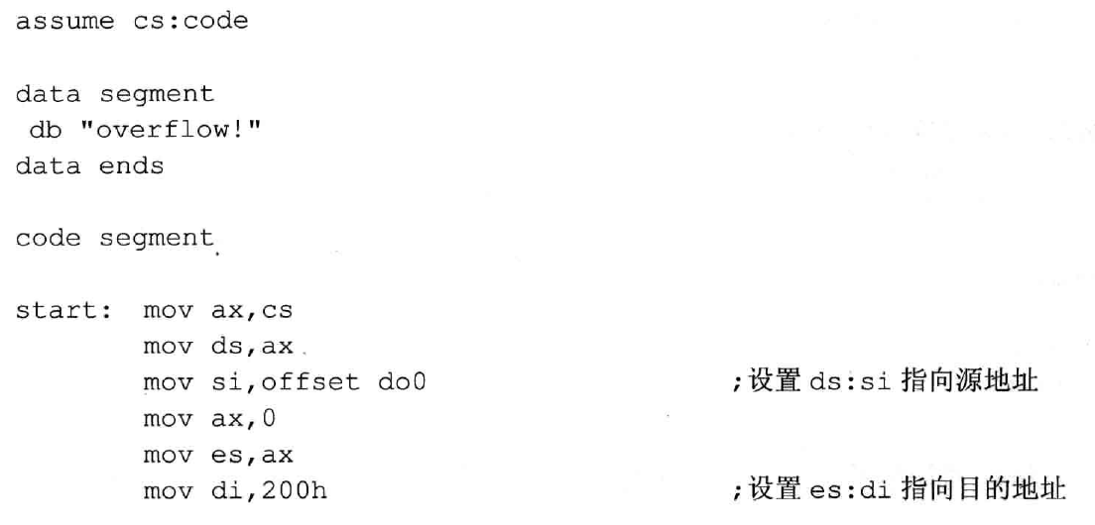
12.9 do0
程序12.2源码

Slide 32
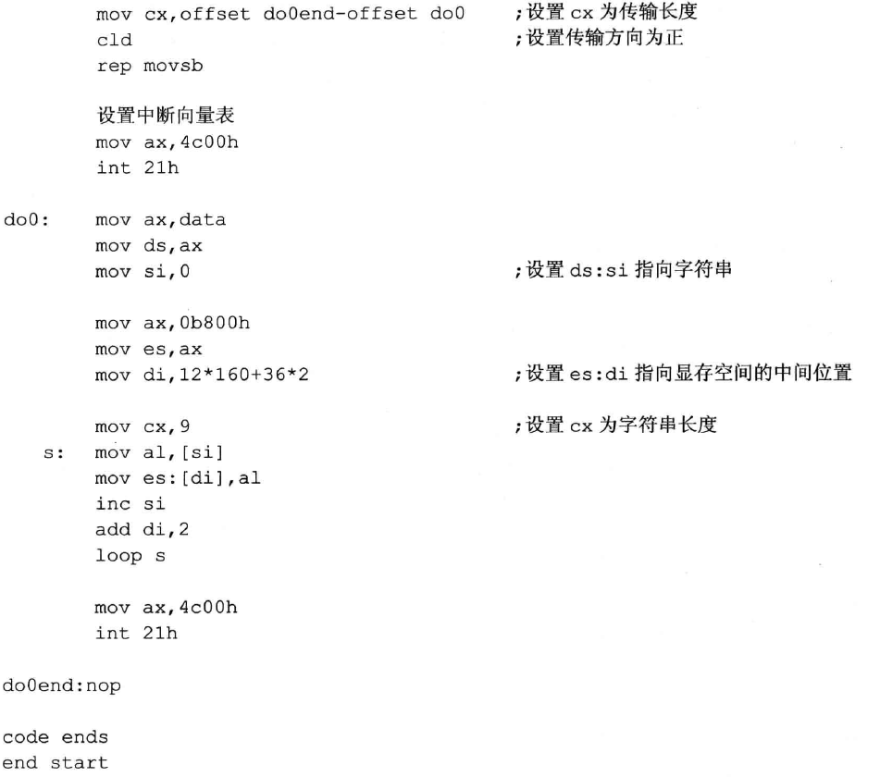
12.9 do0
程序12.2 （续）

Slide 33

12.9 do0
程序12.2分析
程序有严重错误！为什么？
错误分析
  “overflow！”在程序data段中。此程序执行完成后这段内存空间被系统释放，其内容可能被别的程序覆盖；若中断引起do0的调用，从这段内存取出的字符串不再是“overflow！”。

Slide 34
12.9 do0
0000:0000
程序12.2分析(1)
中断向量0：系统设置 …
…
…
overflow！字符串
安装程序
设置中断向量表
返回dos
do0：显示xxxx:yyyy处字符串；然后返回dos
…
0000:0200
程序12.2加载到内存
xxxx:yyyy
程序12.2的内存空间

Slide 35
12.9 do0
0000:0000
程序12.2分析(2)
中断向量0：系统设置 …
do0：显示xxxx:yyyy处字符串；然后返回dos
…
overflow！字符串
安装程序
设置中断向量表
返回dos
do0：显示xxxx:yyyy处字符串；然后返回dos
…
0000:0200
xxxx:yyyy
程序12.2加载到内存
执行完
程序12.2的内存空间

Slide 36
12.9 do0
0000:0000
程序12.2分析(3)
中断向量0：0000:0200 …
do0：显示xxxx:yyyy处字符串；然后返回dos
…
overflow！字符串
安装程序
设置中断向量表
返回dos
do0：显示xxxx:yyyy处字符串；然后返回dos
…
0000:0200
xxxx:yyyy
程序12.2加载到内存
程序12.2的内存空间
执行完

Slide 37
12.9 do0
程序12.2分析(4)
0000:0000
中断向量0：0000:0200 …
do0：显示xxxx:yyyy处字符串；然后返回dos
…
overflow！字符串
安装程序
设置中断向量表
返回dos
do0：显示xxxx:yyyy处字符串；然后返回dos
…
错误原因：
内存已被系统收回，可能会被改写！
0000:0200
xxxx:yyyy
程序12.2加载到内存
系统回收内存
执行完
回收程序12.2的内存

Slide 38
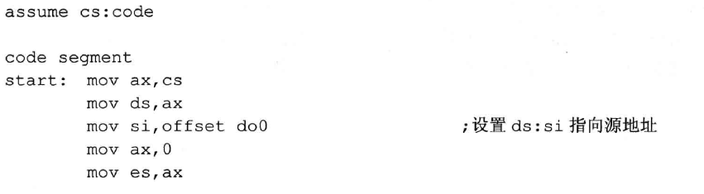
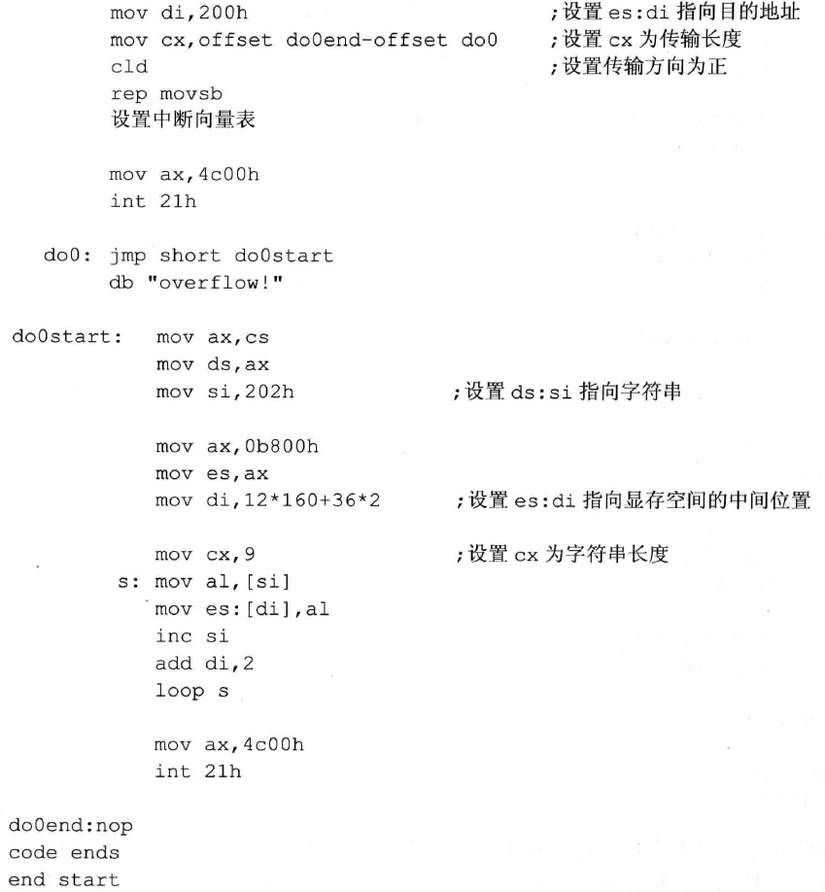
12.9 do0
正确的程序
程序12.3

Slide 39
12.9 do0
正确的程序
程序12.3（续）
将“overflow!”放到do0程序中，程序12.3执行时，将标号do0到标号do0end之间的内容送到0000:0200处。

Slide 40
12.9 do0
正确的程序
程序12.3（续）
因在do0程序开始处的“overflow!”不是可以执行的代码，此jmp 指令转移到正式的do0 程序。

Slide 41
12.9 do0
正确的程序
程序12.3（续）
“overflow!”的偏移地址是多少？
因为0:200处有指令jmp short do0start （2字节长），所以“overflow！”的偏移地址为202h 。

Slide 42
12.10 设置中断向量
正确的程序
程序12.3
实现方法：将do0的入口地址0:200写入中断向量表 0 号表项中：
mov ax,0
mov es,ax
mov word ptr es:[0*4],200h ；偏移地址
mov word ptr es:[0*4+2],0 ；段地址

Slide 43
12.11 单步中断
CPU在执行完一条指令之后，如果检测到标志寄存器的TF位为1，则产生单步中断，引发中断过程。
单步中断的中断类型码为1，中断过程如下：
  （1）取得中断类型码1；
  （2）标志寄存器入栈，TF、IF设置为0；
  （3） CS、IP入栈；
  （4）(IP)=(1*4)，(CS)=(1*4+2)。

Slide 44
12.11 单步中断
用Debug的T命令能让CPU在执行一条指令后，就显示各个寄存器的状态，这是如何实现的？
  答：Debug提供了单步中断的中断处理程序，功能为显示所有寄存器中的内容后等待输入命令。 T 命令执行指令时先设置将TF=1，则CPU工作于单步中断方式，使CPU执行完一条程序指令后就引发单步中断并执行对应中断处理程序，所以寄存器的内容被显示在屏幕上，并且等待输入命令。
Debug中T对一般指令单步跟踪过程:
执行Debug的T命令，将TF=1
CPU执行程序的一般指令，
CPU响应Debug的单步中断（显示寄存器状态并等待新命令）

Slide 45

12.11 单步中断
单步中断的中断类型码为1，中断过程如下：
  （1）取得中断类型码1；
  （2）标志寄存器入栈，TF、IF设置为0；
  （3） CS、IP入栈；
  （4）(IP)=(1*4)，(CS)=(1*4+2)。
为什么
若TF=1，则CPU在执行完中断处理程序的第一条指令后又要产生单步中断——导致中断调用的死系循环问题。

Slide 46
12.12 响应中断的特殊情况
有些情况下，CPU 在执行完当前指令后，即便是发生中断，也不会响应。
  如：在执行完向 ss寄存器传送数据的指令后，即便是发生中断，CPU 也不会响应。
    原因：ss:sp联合指向栈顶，对它们的设置应连续完成。若设置ss的指令后CPU响应中断，中断过程将CS和IP值入栈，此时ss改变而sp未改变，ss:sp指向的不是正确的栈顶，将引起错误。

Slide 47



12.12 响应中断的特殊情况
结论：程序中应将设置ss和sp的指令连续存放，使得设置sp的指令紧接着设置ss的指令执行，在它们之间，CPU不会引发中断过程。
  例：要将栈顶设为1000:0，哪种方法有问题？
mov ax,1000h
mov ss,ax
mov sp,0
mov ax,1000h
mov ss,ax
mov ax,0
mov sp,ax

Slide 48
12.12 响应中断的特殊情况
Debug 利用单步中断来实现T命令的功能：
Debug中T对一般指令单步跟踪过程:
执行Debug的T命令，将TF=1
CPU执行一般指令
CPU检测到单步中断，并执行中断处理程序（由Debug提供，显示寄存器状态并等待新命令）
Debug中T对特殊指令的单步跟踪过程
执行Debug的T命令，将TF=1
执行对SS修改的命令
CPU忽略所有中断，执行程序的下一条指令

Slide 49
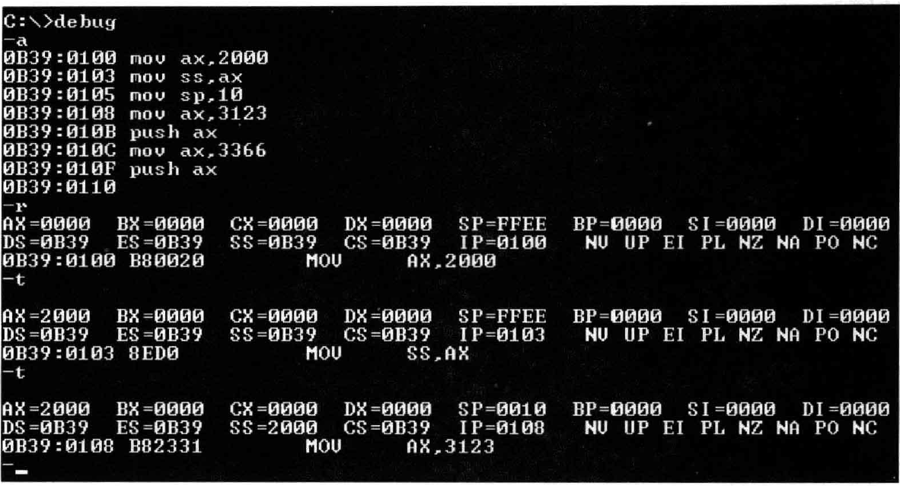
12.12 响应中断的特殊情况
实验2 中的“（3）下一条指令执行了吗？”的原因？。
mov ss,ax指令执行后，CPU不响应任何中断（包括单步中断），故Debug的用来显示寄存器状态和等待输入命令的中断处理程序根本没有执行，所以这一步看不到输出结果。
CPU接着执行下一条指令mov sp,10h，然后响应单步中断，我们才看到正常的结果。

